Slide 1
Vocoder
FER, 2026.
Ivan Vjekoslav Rođak
Audioprogramiranje

Slide 2
Općenito
koder ljudskog glasa
analizira i sintetizira ljudski glas za kompresiju, multipleksiranje, enkripciju ili transformaciju glasa
ulazni signal (modulator) propušta se kroz bandpass filtre te se mjeri energija u svakom frekvencijskom pojasu -> ovojnica (envelope)
signal nosilac (carrier) također se propušta kroz isti sustav filtara te se množi s ovojnicom
FER, 2026.
Ivan Vjekoslav Rođak
Audioprogramiranje

Slide 3
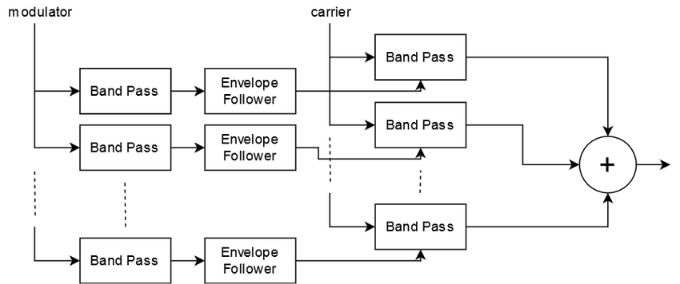
Općenito
https://www.researchgate.net/figure/Schematic-of-a-standard-vocoder_fig1_356144802
FER, 2026.
Ivan Vjekoslav Rođak
Audioprogramiranje

Slide 4
Povijest
Homer Dudley, Bell Labs, 1938.
codec za telekomunikacije, bolja iskorištenost bandwidtha
enkriptirana komunikacija za vrijeme 2. svjetskog rata
danas: telekomunikacije, enkripcija glasa, implantanti, glazba
FER, 2026.
Ivan Vjekoslav Rođak
Audioprogramiranje

Slide 5
U glazbi
Werner Meyer-Eppler, 1948. – rad o elektroničkoj glazbi i sintezi glasa
Robert Moog, 1968. – jedan od prvih solid-state vokodera
Kraftwerk, Polysics, Stevie Wonder
Daft Punk
FER, 2026.
Ivan Vjekoslav Rođak
Audioprogramiranje

Slide 6
Implementacija
fft
biquad
FER, 2026.
Ivan Vjekoslav Rođak
Audioprogramiranje

Slide 7
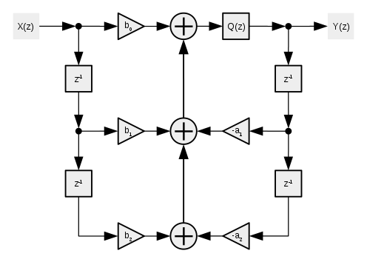
Implementacija
https://gcradix.de/an-introduction-to-biquad-filters/
FER, 2026.
Ivan Vjekoslav Rođak
Audioprogramiranje

Slide 8
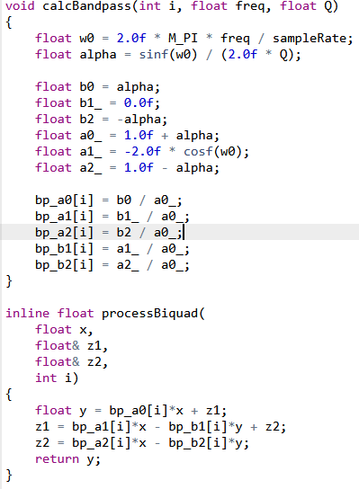
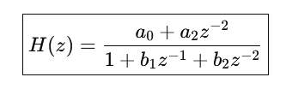
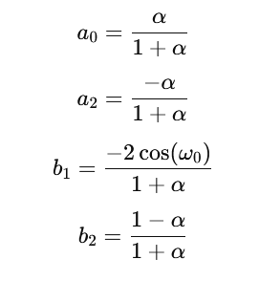
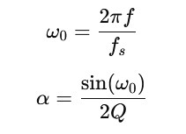
Implementacija
FER, 2026.
Ivan Vjekoslav Rođak
Audioprogramiranje

Slide 9
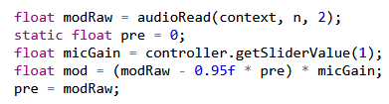
Implementacija
FER, 2026.
Ivan Vjekoslav Rođak
Audioprogramiranje

Slide 10
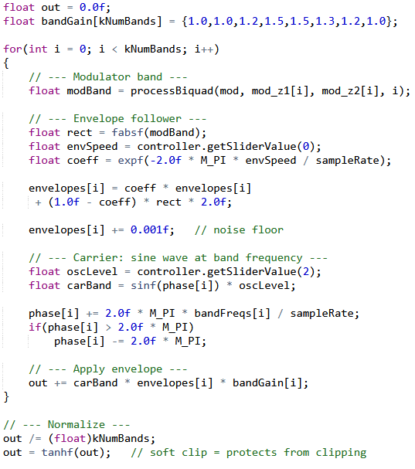
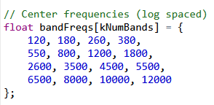
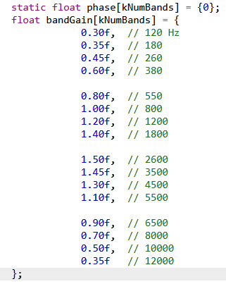
Implementacija
FER, 2026.
Ivan Vjekoslav Rođak
Audioprogramiranje

Slide 11
Literatura
https://www.roland.com/uk/blog/what-is-a-vocoder/
https://learn.bela.io/tutorials/c-plus-plus-for-real-time-audio-programming/phase-vocoder-part-1/
FER, 2026.
Ivan Vjekoslav Rođak
Audioprogramiranje

